Slide 1
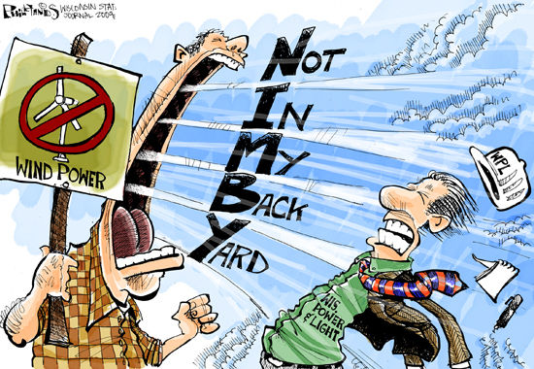
Ημερίδα Κ.Π.Ε. Μουζακίου, 7.12.2018
Αιολική Ενέργεια & Περιβάλλον
Δρ. Δημήτριος Β. Κανελλόπουλος
Ρευστομηχανικός
Επισκέπτης Καθηγητής INTERNATIONAL HELLENIC UNIVERSITY

Slide 2
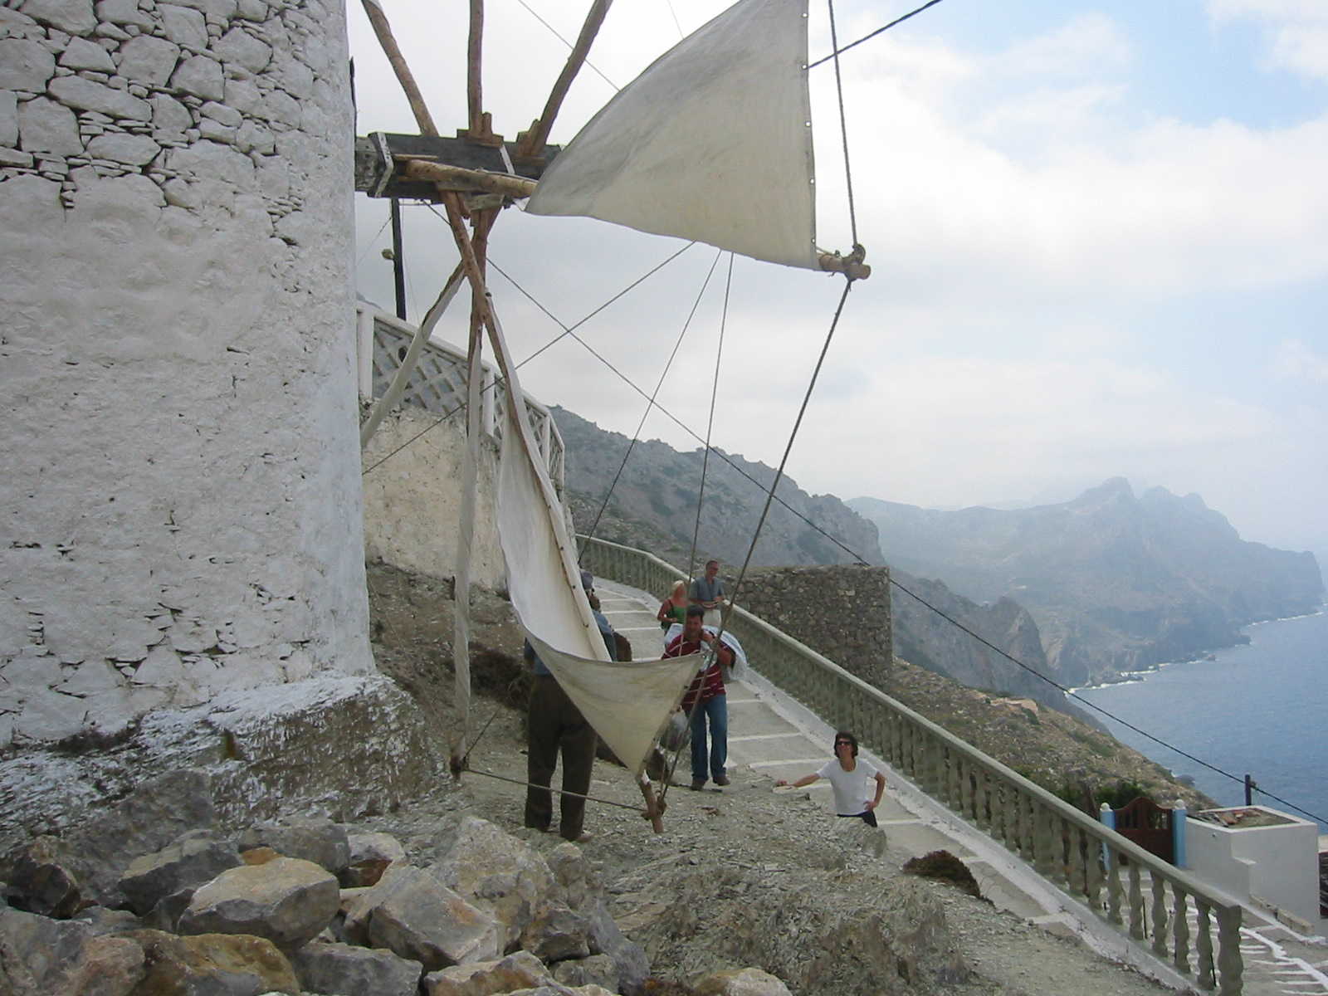
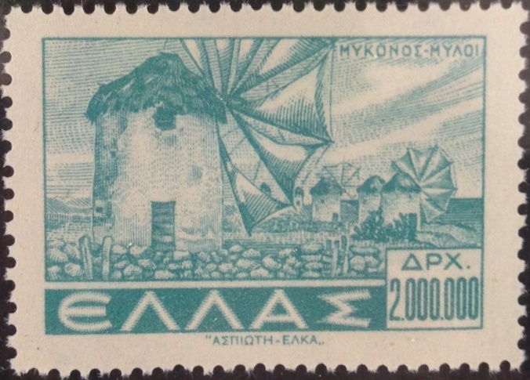
ΕΡΩΤΗΣΗ: είναι φιλική η αιολική ενέργεια προς το περιβάλλον;
Ανθρωπότητα και χρήση της αιολικής ενέργειας. Μία σχέση που αρχίζει αιώνες πριν.
Hr
Παραδοσιακός ανεμόμυλος στην Κάρπαθο, καλοκαίρι 2005

Slide 3
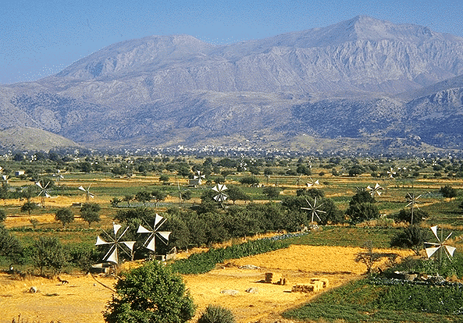
Οροπέδιο Λασιθίου, ΚΡΗΤΗ
W, ZEPHYRUS

Slide 4
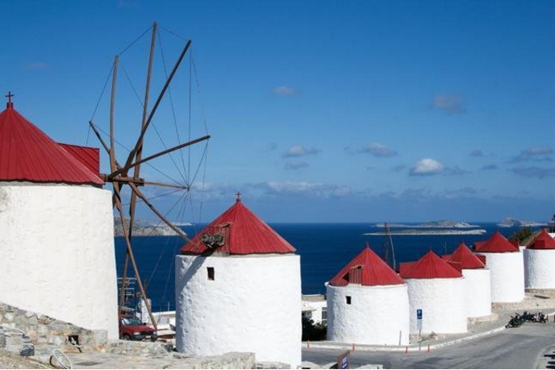
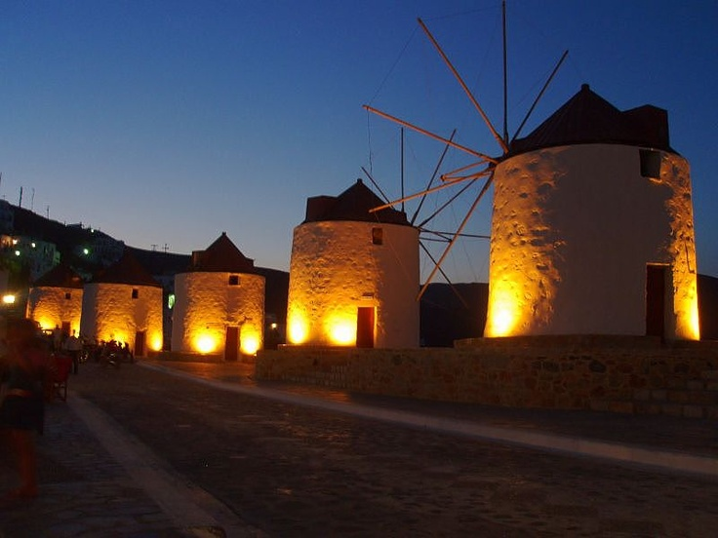
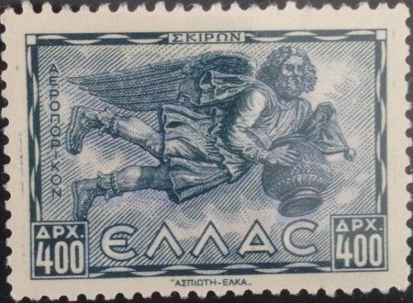
ΑΣΤΥΠΑΛΑΙΑ
ΒΔ, ΣΚΙΡΩΝ

Slide 5
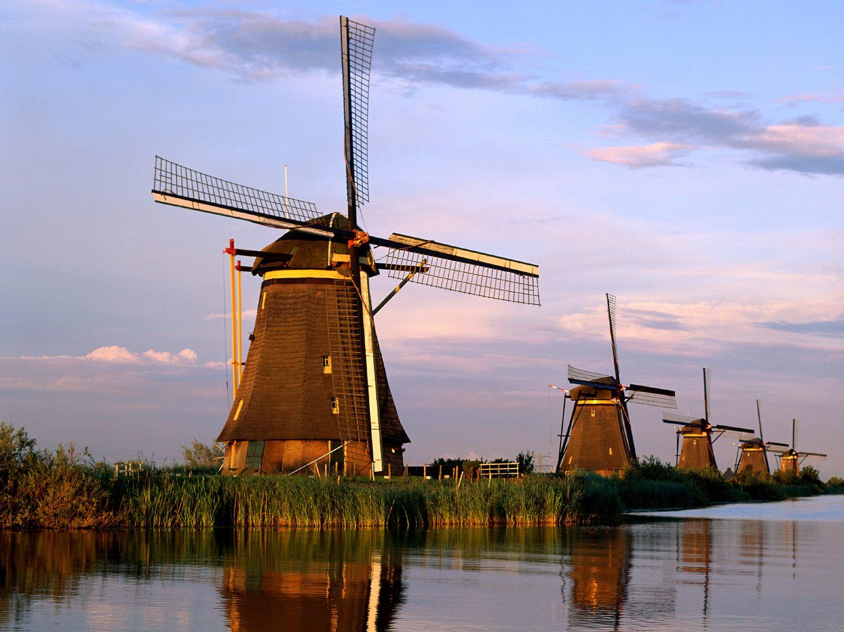
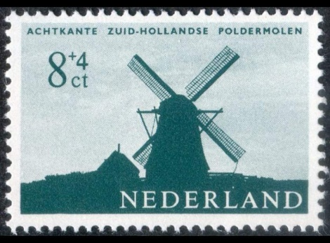
ΟΛΛΑΝΔΙΑ

Slide 6
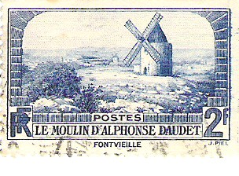
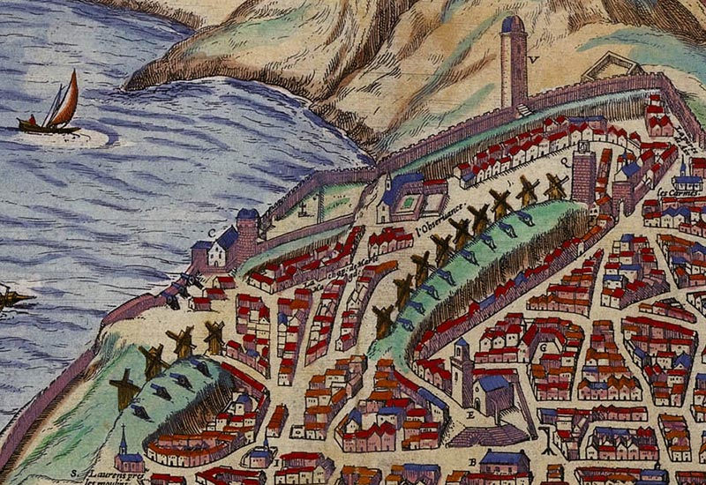
17^{ΟΣ} ΑΙΩΝΑΣ ΜΑΣΣΑΛΙΑ ΓΑΛΛΙΑΣ

Slide 7
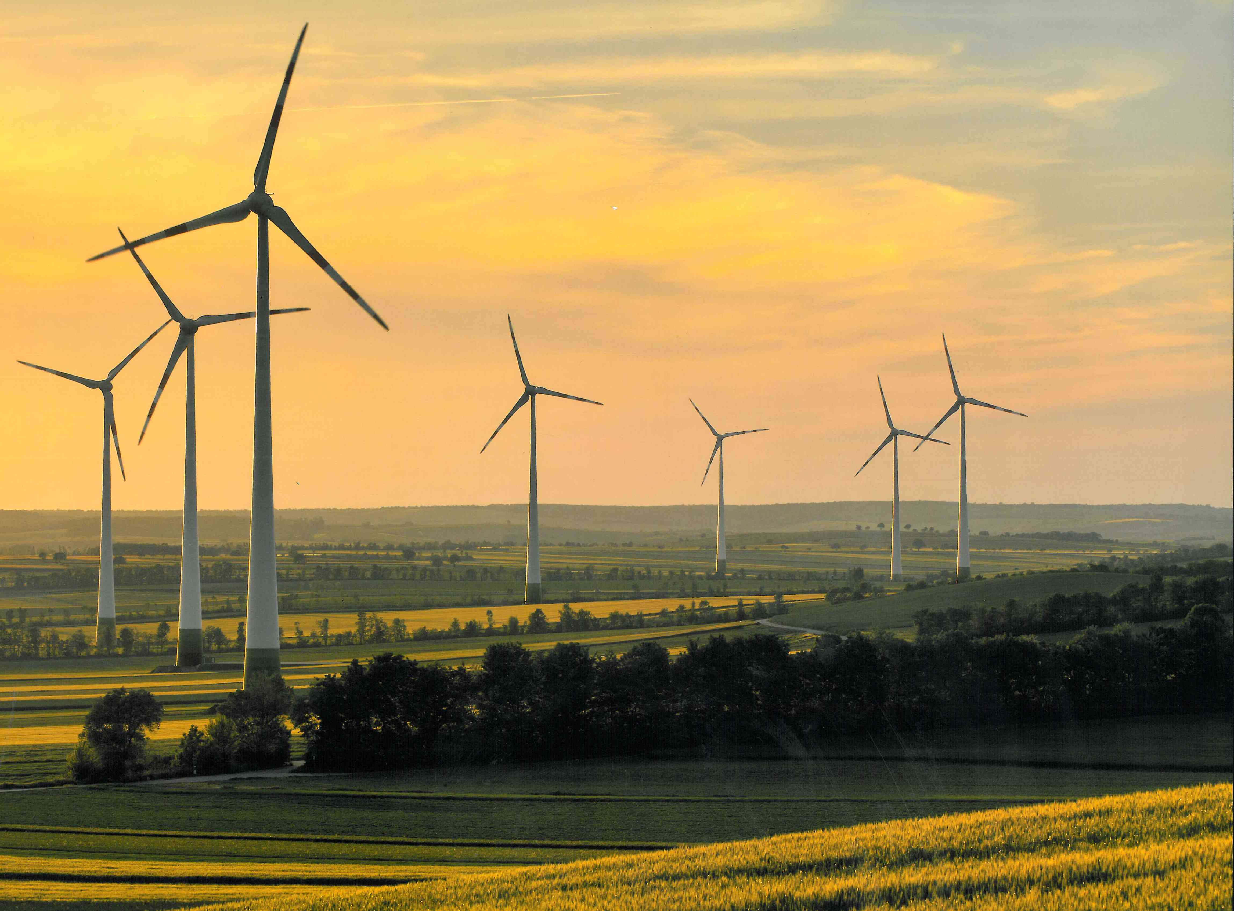
ΑΥΣΤΡΙΑ, ανεμογεννήτριες E-82, Ονομαστική ισχύς 2-3 MW
Hub height in meters: 78 / 84 / 85 / 98 / 108 / 138. Wind class IEC/EN IIA.

Slide 8
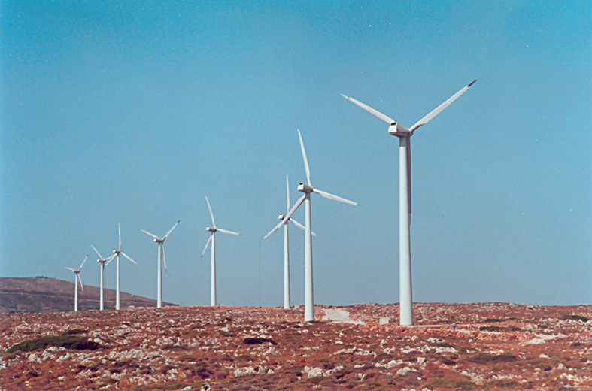
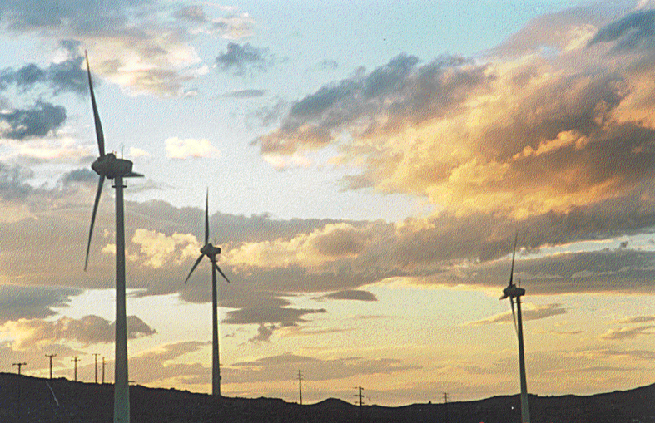
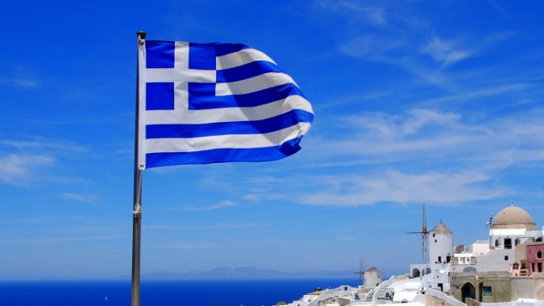
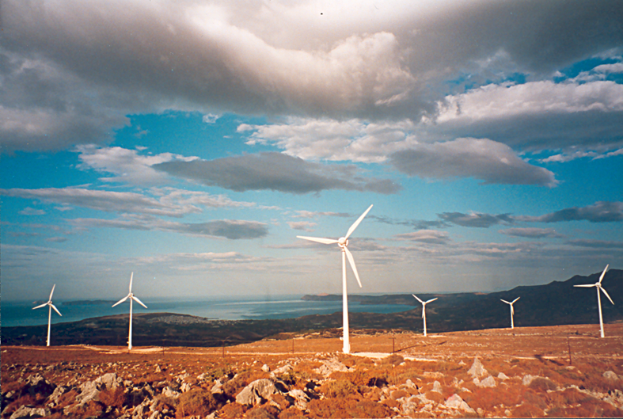
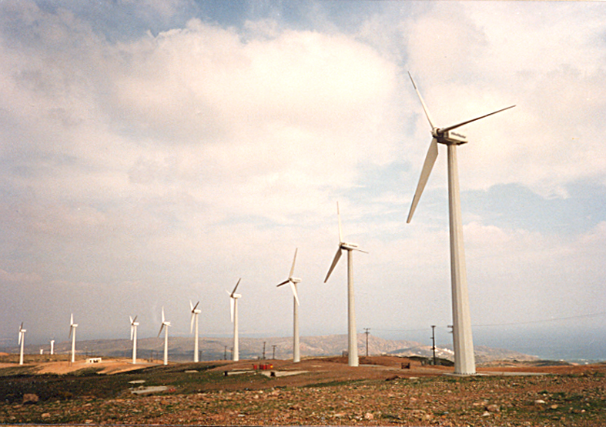
Περιβαλλοντική επίδραση: οπτική όχληση;

Slide 9
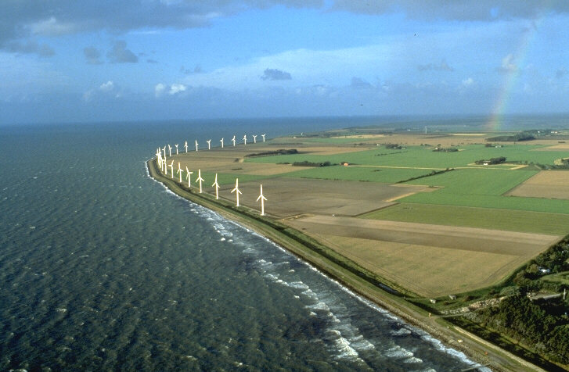
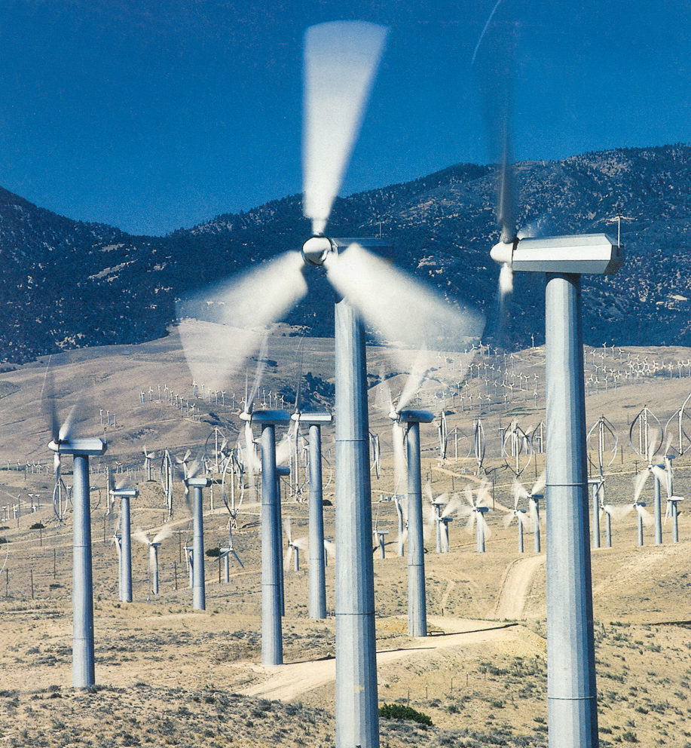
Περιβαλλοντική επίδραση: οπτική όχληση;
USA, the 80’s
Europe the 80’s
Μικρός αριθμός, σε μία σειρά
Μεγάλο πλήθος μηχανών σε πολλαπλές σειρές

Slide 10
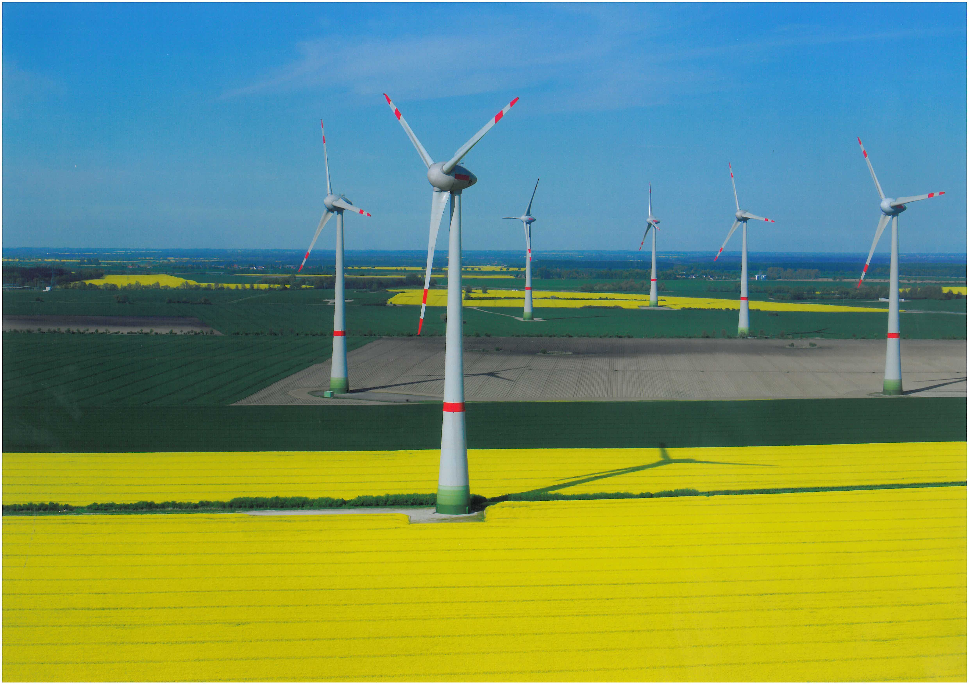
Περιβαλλοντική επίδραση: οπτική όχληση;
E126-7.6
With a hub height of 135 m, rotor diameter of 126 m and a total height of 198 m, the turbine can generate up to 7.58 MW of power, making one of the largest wt in the world.

Slide 11
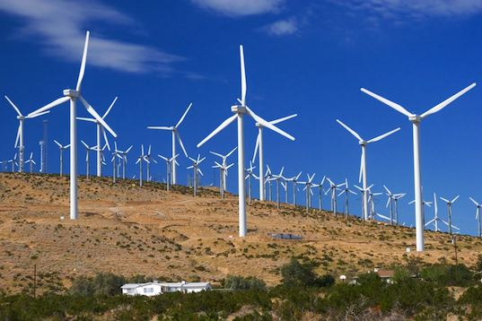
Περιβαλλοντική επίδραση: οπτική όχληση;
Texas USA

Slide 12
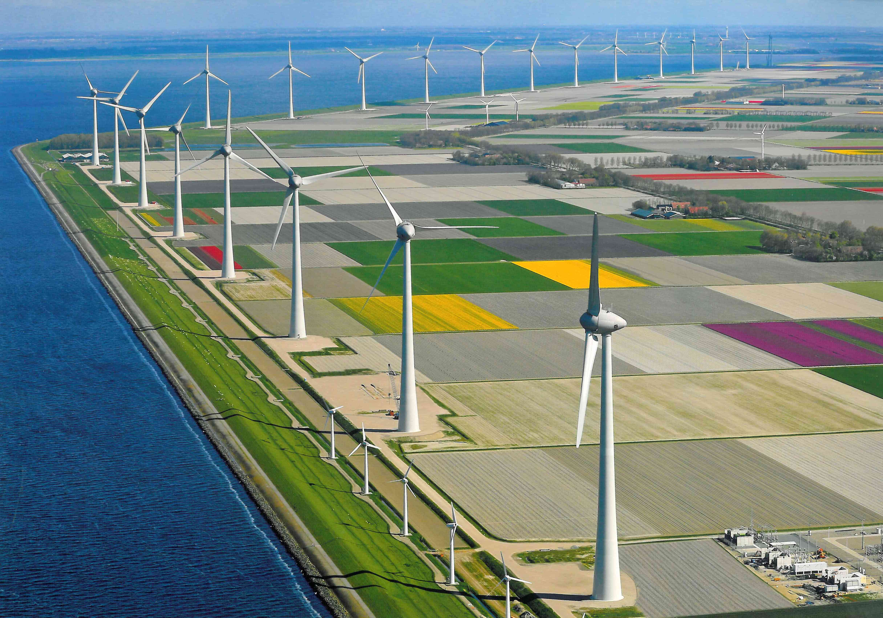
Περιβαλλοντική επίδραση: οπτική όχληση;
New HV SS
Ολλανδία, 20 *E126

Slide 13
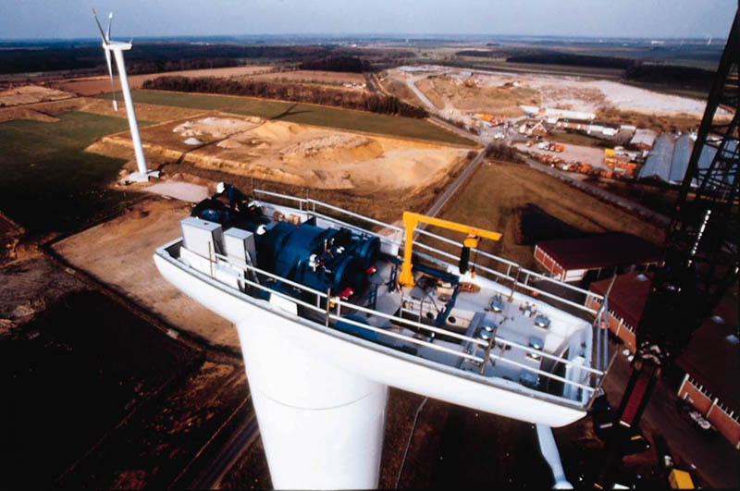
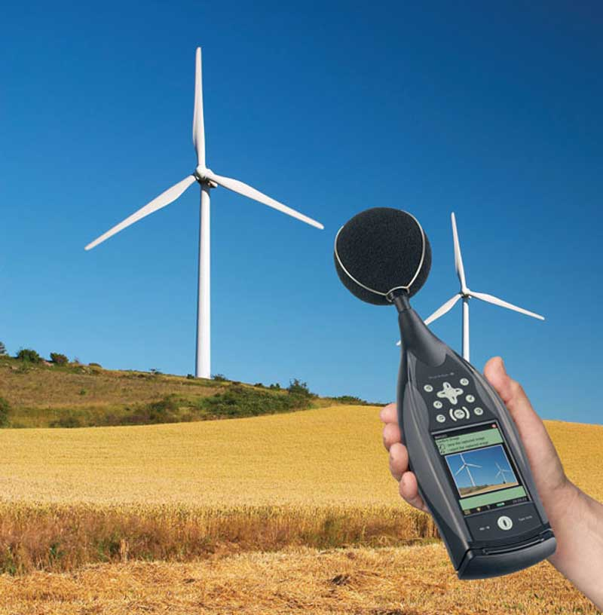
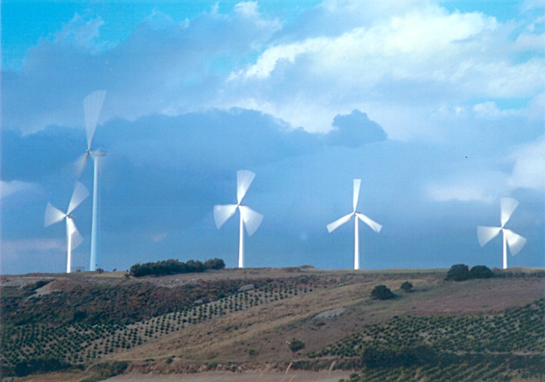
Περιβαλλοντική επίδραση: θόρυβος;
Μηχανικός, γεννήτρια, κιβώτιο ταχυτήτων
Αεροδυναμικός, από τα πτερύγια
Μπορούμε να τον μετρήσουμε, μπορούμε να τον προβλέψουμε.

Slide 14
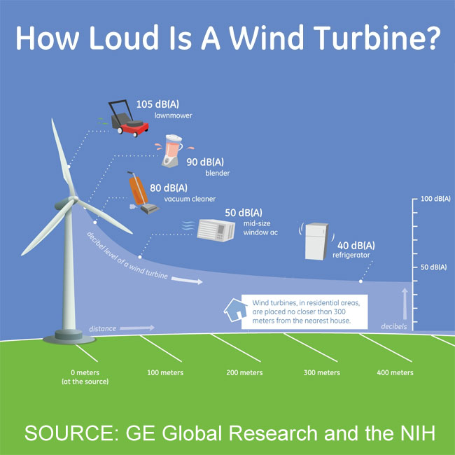
Σε απόσταση 300 m από την μηχανή κυμαίνεται από 40 έως 45 dB(A)
Οι σύγχρονες α/γ είναι ήσυχες μηχανές

Slide 15
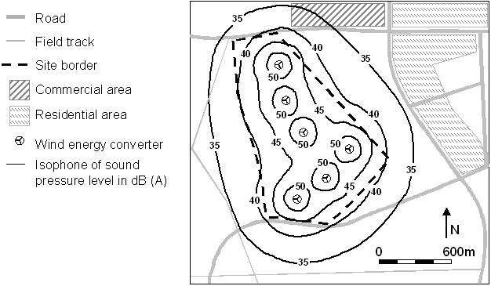
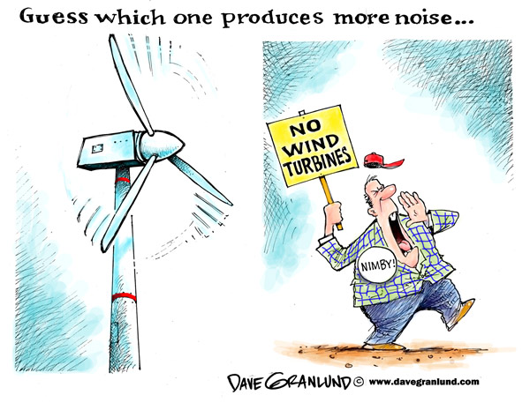
Παράδειγμα υπολογισμού επίπεδων θορύβου από ένα αιολικό πάρκο 6 ανεμογεννητριών

Slide 16
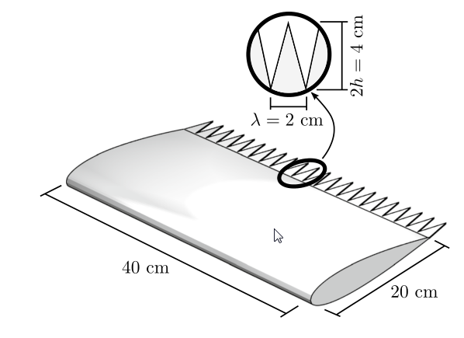
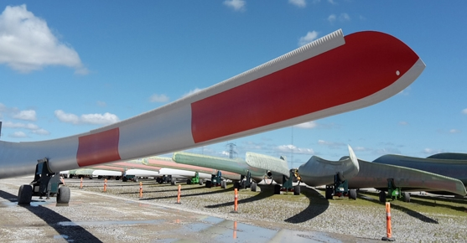
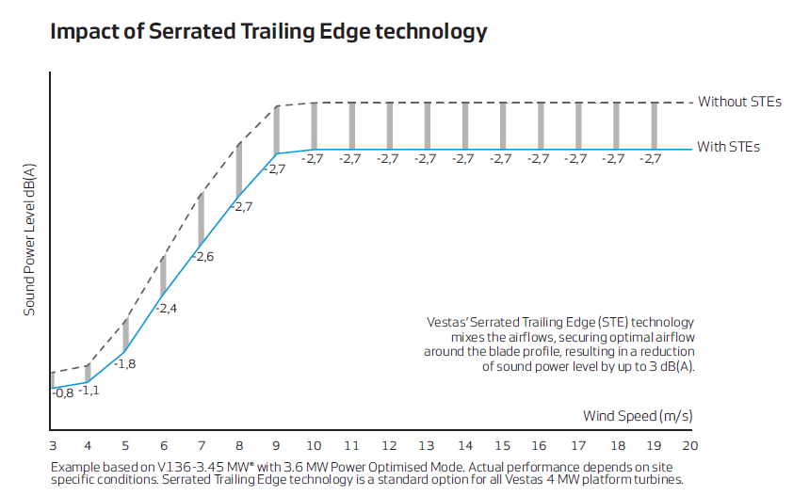
Ειδικές κατασκευές που μειώνουν το θόρυβο

Slide 17
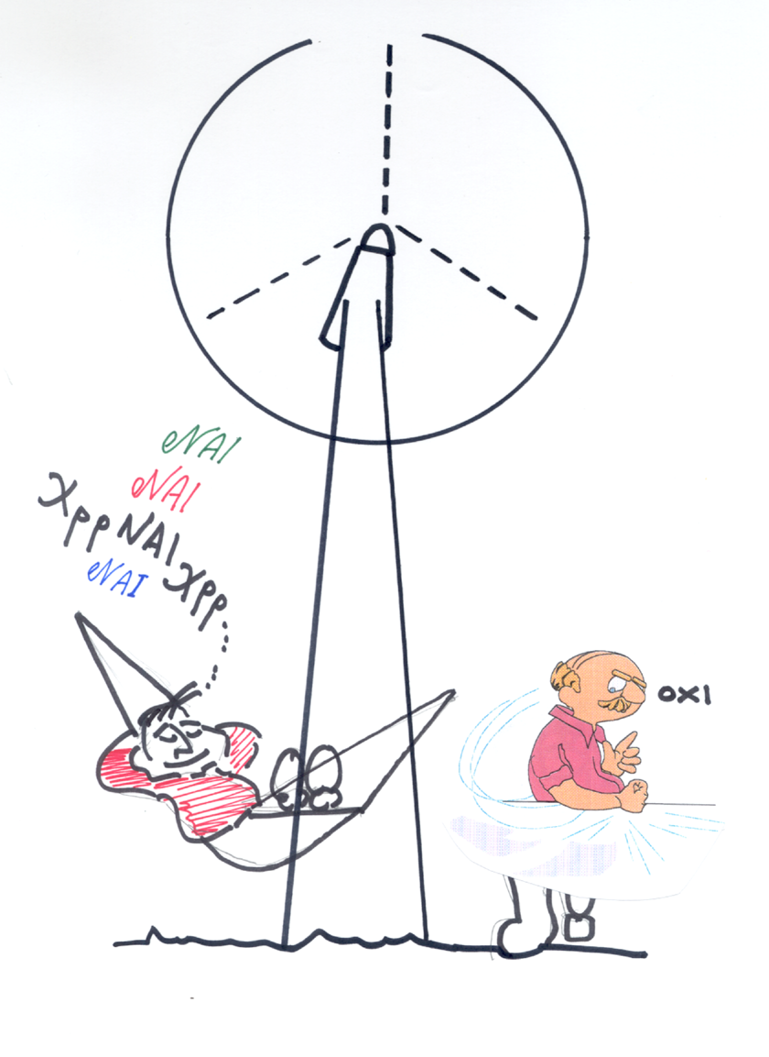
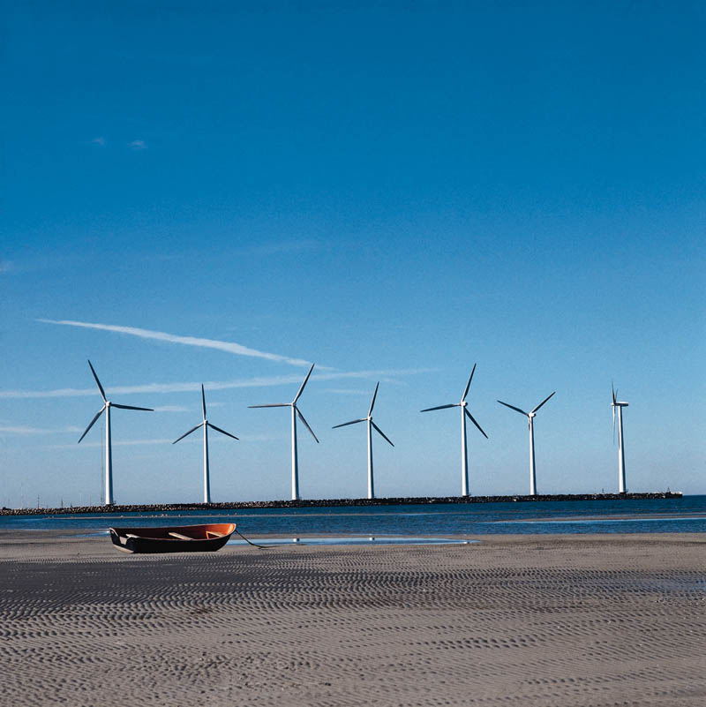
Δεν υφίσταται κανένας απολύτως κίνδυνος από το θόρυβο των ανεμογεννητριών. Οι α/γ που έχουν πιστοποίηση κατά
IEC 61400, είναι απολύτως ασφαλείς

Slide 18
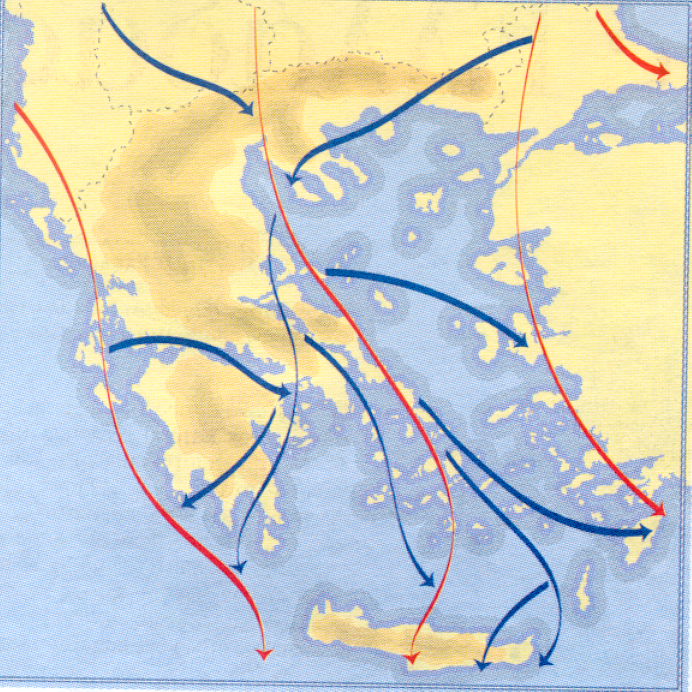
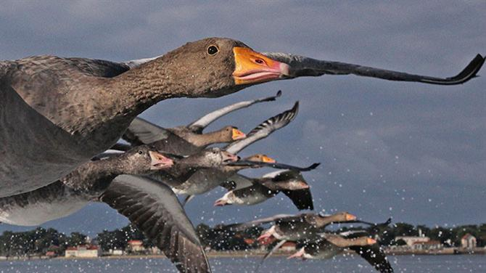
Περιβαλλοντική επίδραση: οικοσύστημα;
Μεταναστευτικές οδοί

Slide 19
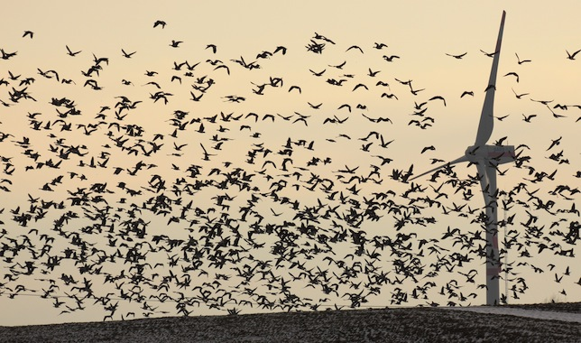
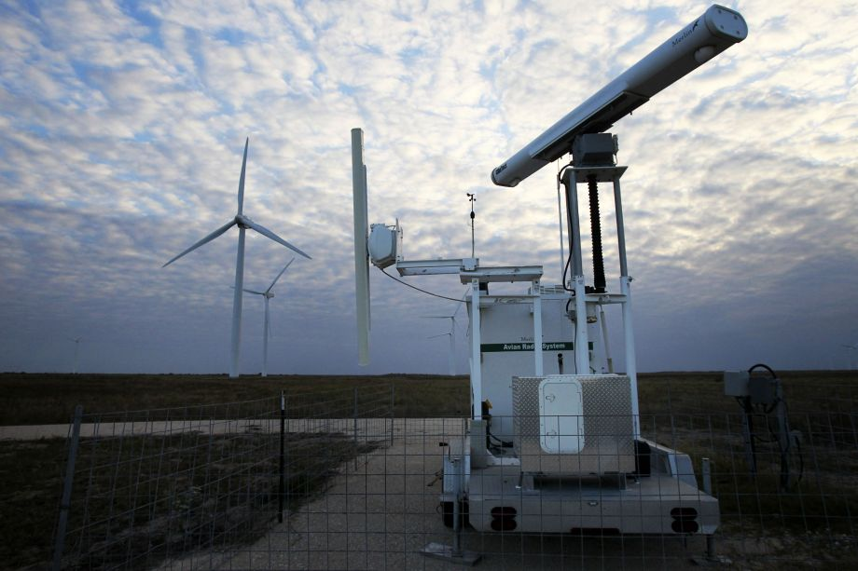
Περιβαλλοντική επίδραση: οικοσύστημα;
Radar σταματούν αυτόματα τη λειτουργία μέχρι να περάσουν τα πουλιά

Slide 20
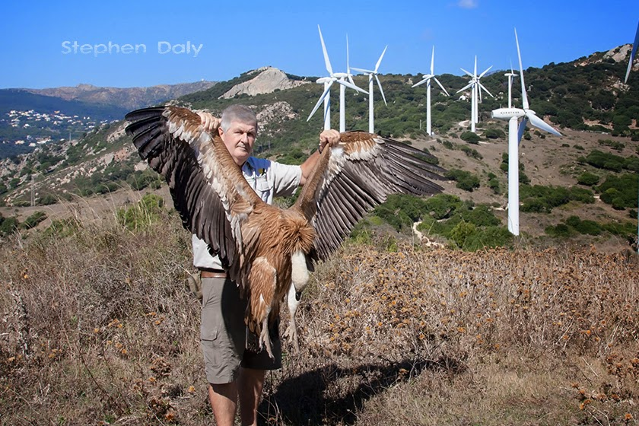
Περιβαλλοντική επίδραση: οικοσύστημα;
19.10.2013
http://focusingonwildlife.com/news/migrating-raptors-on-the-strait-of-gibraltar/

Slide 21
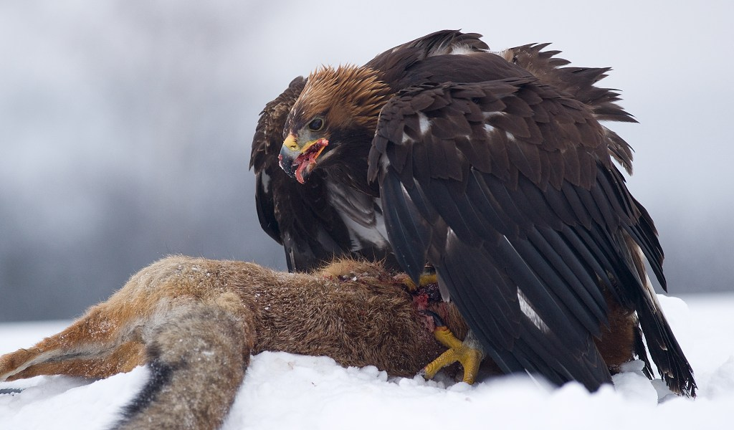
USA STUDY MAPS WHERE TO BUILD WIND FARMS TO SAVE GOLDEN EAGLES
http://www.biosphereonline.com/2015/08/28/study-maps-where-to-build-wind-farms-to-save-golden-eagles/

Slide 22
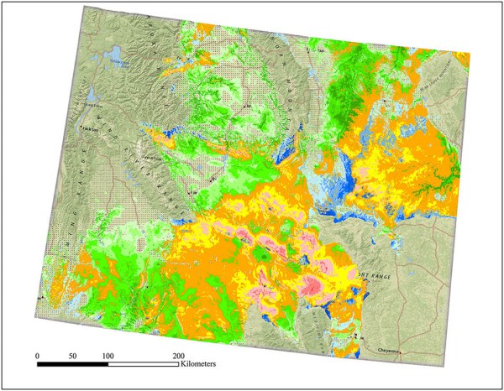
Wyoming, second highest golden eagle population in the United States
ΧΑΡΤΕΣ ΧΩΡΟΤΑΞΙΑΣ ΤΟΥ ΧΡΥΣΑΕΤΟΥ ΣΤΙΣ ΗΠΑ
Landscapes for Energy and Wildlife: Conservation Prioritization for Golden Eagles across Large Spatial Scales , Jason D. Tack ,Bradley C. Fedy
Published: August 11, 2015
http://dx.doi.org/10.1371/journal.pone.0134781

Slide 23
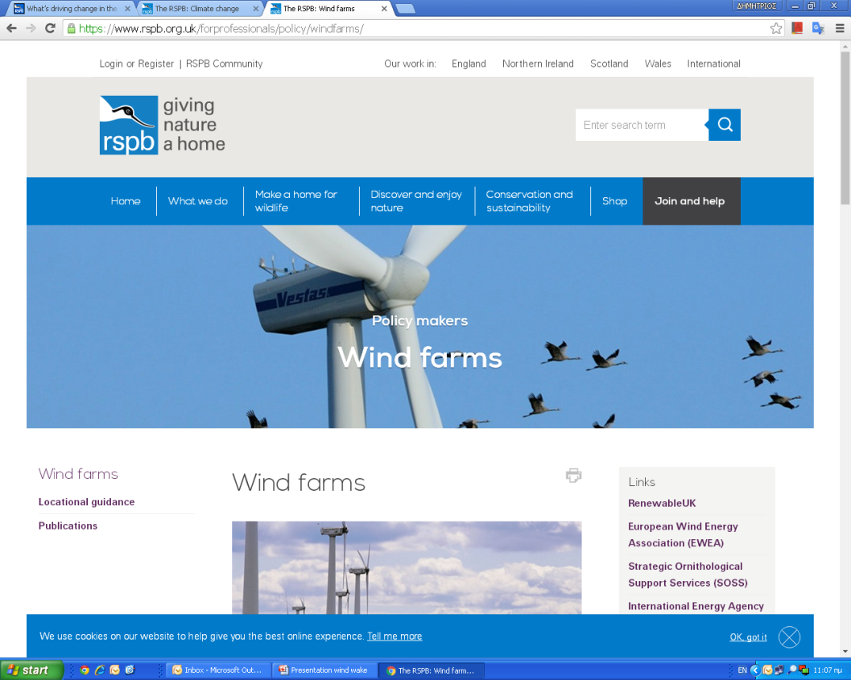
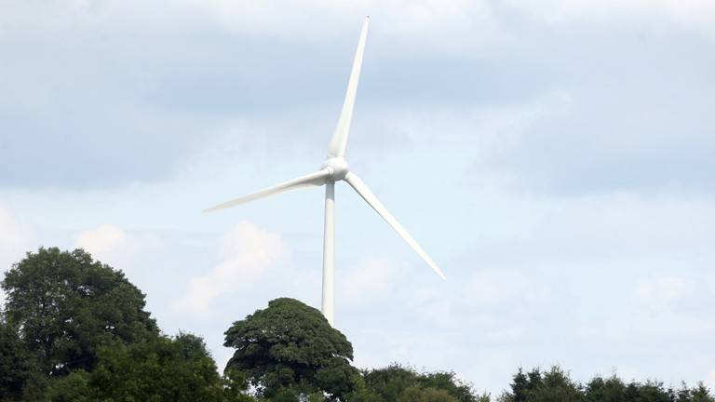
Θέσεις της Βασιλικής Ένωσης για την Προστασία των Πτηνών
Useful information about wind farms
Sandy, Bedfordshire 2016, 0.8 MW wind turbine will generate around two million units of green energy every year, equivalent to over half of the electricity the RSPB uses across its 127 UK locations.

Slide 24
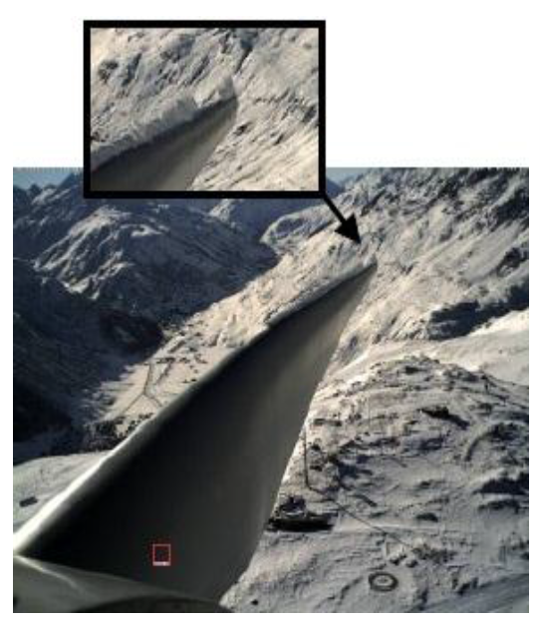
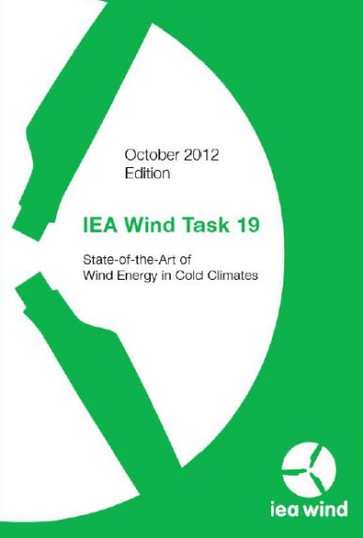
Περιβαλλοντική επίδραση: Πτώση πάγου;
IEA, Wind Task 19

Slide 25
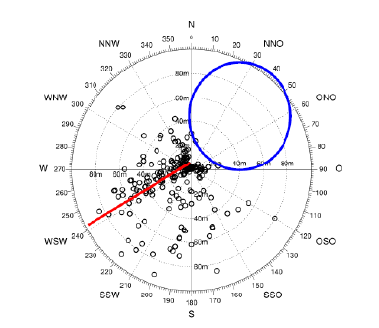
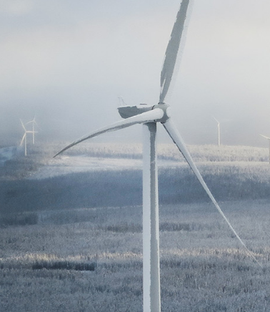
Environmental impact no 4, Ice throwing?
Prevailing wind direction
N
1.8 kg
W
E
Most of the ice drops near the turbine base
s

Slide 26
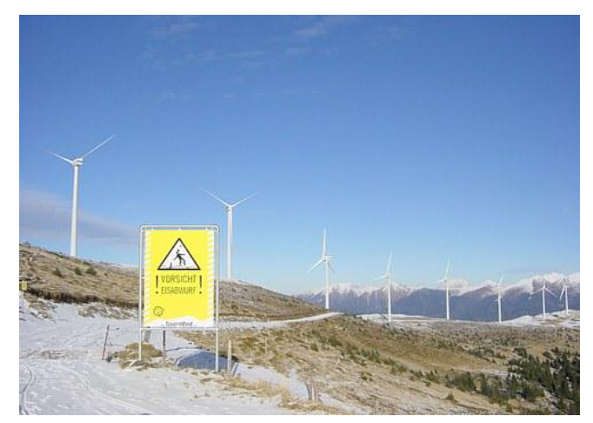
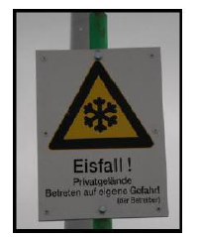
Περιβαλλοντική επίδραση: Πτώση πάγου;
Αυστρία

Slide 27
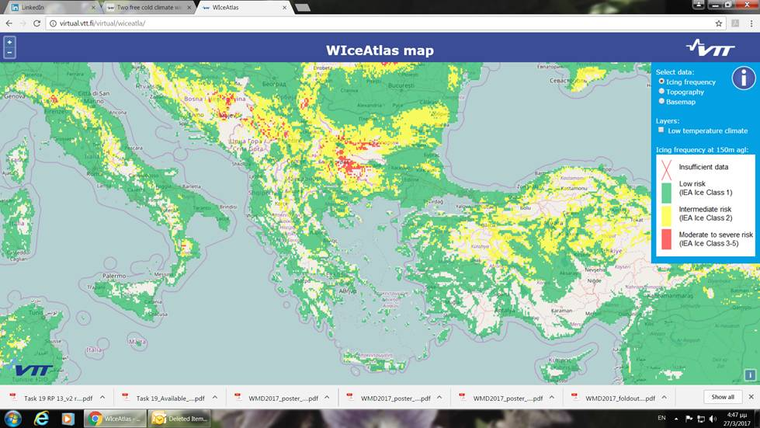
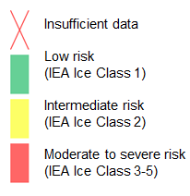
Περιβαλλοντική επίδραση: Πτώση πάγου;
http://virtual.vtt.fi/virtual/wiceatla/

Slide 28
ΑΥΣΤΡΙΑ, E70/2300

Slide 29
Περιβαλλοντική επίδραση: όχληση λόγω της σκιάς στο έδαφος;
Environmental impact : Shadow flicker?

Slide 30
Περιβαλλοντική επίδραση: όχληση λόγω της σκιάς στο έδαφος;

Slide 31
Περιβαλλοντική επίδραση: όχληση λόγω της σκιάς στο έδαφος;
Μπορούμε να την υπολογίσουμε με ακρίβεια

Slide 32
Εγγύτητα σε αυτοκινητόδρομο
Περιβαλλοντική επίδραση: όχληση λόγω της σκιάς στο έδαφος;

Slide 33
Περιβαλλοντικά οφέλη της αιολικής ενέργειας
www.cres.gr ΜΕΛΕΤΗ ΚΑΠΕ
ΑΙΟΛΙΚΟ ΠΑΡΚΟ των 10 MW παράγει ηλεκτρισμό για 10.000 νοικοκυριά ετησίως.
Εξοικονομούνται 2.447 t diesel
Αποφεύγονται οι εκπομπές 28.450 t CO2 ετησίως
Κατά τη διάρκεια του σχεδιασμού και της κατασκευής απασχολούνται 130 εργαζόμενοι.

Slide 34
Οικονομικά οφέλη για την τοπική αυτοδιοίκηση και τους κατοίκους
Παραδείγματα ΔΕΗΑΝ
ΑΙΟΛΙΚA ΠΑΡΚΑ 61 MW
ΠΑΡΑΓΩΓΗ 2017= 131490 MWh
3% εσόδων → ΤΟΠΙΚΗ ΚΟΙΝΩΝΙΑ= 425.000 ΕΥΡΩ
ΜΟΥΖΑΚΙ, 27.6 MW, 8 A/Γ
Το ΑΠ αναμένεται να προσφέρει 181.000 ευρώ ετησίως.

Slide 35
Κοινωνική αποδοχή της αιολικής ενέργειας;

Slide 36
Η κοινωνία θέλει να γνωρίζει με το τι θα μοιάζει το έργο όταν ολοκληρωθεί.
A photomontage done using Google tools for a new project in Crete

Slide 37
Οι εταιρίες προσκαλούν τους κατοίκους να παρακολουθήσουν μια φάση ανέγερσης μηχανής στην Ουαλία, ΜΒ

Slide 38
Κτηνοτροφικές και αγροτικές δραστηριότητες συνεχίζονται απρόσκοπτα με ελάχιστη κατάληψη εδαφών
ΗΠΑ
Ουρουγουάη, E92

Slide 39
Αγροκτήματα και μηχανές συνυπάρχουν αρμονικά

Slide 40
http://www.we-engage.eu/
January 2016
A new online tool to assist and provide guidance to society in wind energy matters

Slide 41
Ανοικτός και ειλικρινής διάλογος με την κοινωνία

Slide 42
ΚΑΝΑΔΑΣ, E82 και E70 α/γ σε ορεινό τοπίο

Slide 43
Γαλλία, καλλιέργεια ηλιοτροπίων

Slide 44
Martigny Ελβετία α/γ3 MW

Slide 45
Berkeley Lab Study, A Large Majority of Wind Power Project Neighbors Have Positive Attitudes Toward Their Local Turbines, January 2018
Συμφωνείτε με την εγκατάσταση ΑΠ στην περιοχή σας;
https://emp.lbl.gov/news/large-majority-wind-power-project-neighbors

Slide 46
ΔΑΝΙΑ
To achieve carbon neutrality in 2025, the Municipality of Copenhagen needs to set up 360 MW or more than 100 turbines. The exact number depends on the distribution of on shore and off shore wind turbines, wind conditions, future technological developments etc.

Slide 47
Η ελληνική κοινωνία αξιοποίησε την αιολική ενέργεια στο παρελθόν. Ως υπεύθυνοι πολίτες του κόσμου οφείλουμε να κάνουμε το ίδιο και στο μέλλον.

